Slide 1
GRAPHICAL USER INTERFACE
Atomic Component GUI di JAVA
Benedictus Herry Suharto

Slide 2
Atomic Component
Merupakan komponen-komponen yang memiliki fungsi spesifik dan menerima interaksi langsung dari user. Contoh yang sering digunakan :
JLabel
JTextField
JButton
JTextArea
JSpinner, dsb

Slide 3

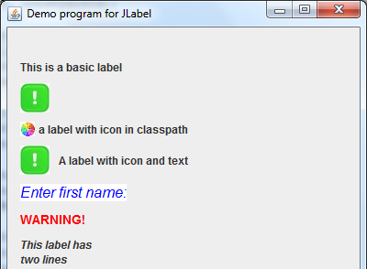
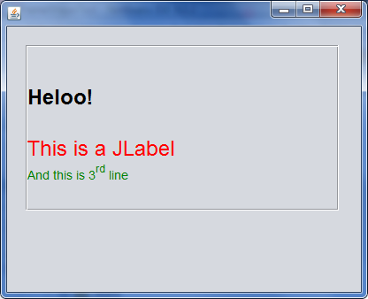
JLabel
label digunakan untuk menampilkan informasi berupa teks string.

Slide 4
public class JDialogLabel extends JDialog{
public JDialogLabel(String text) throws IOException {
Container contentPane=getContentPane();
contentPane.setLayout(new FlowLayout());
contentPane.setBackground(Color.white);
setTitle (text);
setSize (500,350);
setLocation (400,100);
//buat label
Image img = ImageIO.read(new File("f:\\mobile.jpg"));
Image resizedImage = img.getScaledInstance(450,250, 1);
JLabel jlb2=new JLabel(new ImageIcon(resizedImage));
JLabel jlb1=new JLabel(“Mobile Legend");
contentPane.add(jlb2);
contentPane.add(jlb1);
}
public static void main(String[] args) throws IOException {
JDialogLabel jdb=new JDialogLabel("Tampil Label");
jdb.setVisible(true);
}
}

Slide 5

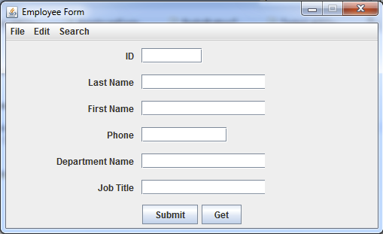
JTextField
JTextField berfungsi untuk menampilkan maupun sebagai inputan, berbeda dengan JLabel yang berfungsi hanya sebagai output atau menampilkan sebuah nilai / teks string, JTextField selain dapat digunakan sebagai output dapat juga digunakan sebagai inputan. Nilai yang dimasukkan pada JTextField akan direpresentasikan sebagai teks String

Slide 6
public class TextFieldExample {
JTextField tf1,tf2,tf3; JButton b1,b2; JLabel jl1, jl2, jl3;
TextFieldExample(){
JFrame f= new JFrame();
jl1=new JLabel("X1 :");
jl1.setBounds(20,35,30,50);
tf1=new JTextField();
tf1.setBounds(50,50,150,20);
jl2=new JLabel("X2 :");
jl2.setBounds(20,85,30,50);
tf2=new JTextField();
tf2.setBounds(50,100,150,20);
jl3=new JLabel("X3 :");
jl3.setBounds(20,135,30,50);
tf3=new JTextField("No edit");
tf3.setBounds(50,150,150,20);
tf3.setEditable(false);
b1=new JButton("+");
b1.setBounds(50,200,50,50);
b2=new JButton("-");
b2.setBounds(120,200,50,50);
f.add(jl1);f.add(tf1);f.add(jl2);f.add(tf2);
f.add(jl3);f.add(tf3);f.add(b1);f.add(b2);
f.setSize(300,300);
f.setLayout(null);
f.setVisible(true);
}
public static void main(String[] args) {
new TextFieldExample();
} }

Slide 7
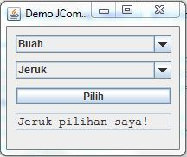
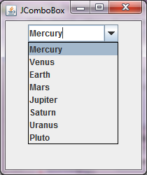

JComboBox
JComboBox digunakan untuk pemilihan suatu nilai dalam bentuk drop down list, nilai yang dimasukkan diurutkan berdasarkan item index (array)

Slide 8
comboBox = new JComboBox(comboBoxItem);
comboPanel.add(comboBox);
//create and place the OK button
okPanel = new JPanel(new FlowLayout());
okButton = new JButton("OK");
okPanel.add(okButton);
contentPane.add(comboPanel, BorderLayout.CENTER);
contentPane.add(okPanel, BorderLayout.SOUTH);
//register 'Exit upon closing' as a default close operation
setDefaultCloseOperation( EXIT_ON_CLOSE );
}
public static void main(String[] args) {
Ch14JComboBoxSample frame = new Ch14JComboBoxSample();
frame.setVisible(true);
}
public class Ch14JComboBoxSample extends JFrame{
public Ch14JComboBoxSample() {
Container contentPane;
JPanel comboPanel, okPanel;
JComboBox comboBox;
JButton okButton;
String[] comboBoxItem = {"Java", "C++", "Smalltalk", "Ada"};
//set the frame properties
setSize (500, 300);
setTitle ("Program Ch14JComboBoxSample");
setLocation (20, 20);
contentPane = getContentPane( );
contentPane.setBackground(Color.white);
contentPane.setLayout(new BorderLayout());
//create and place a combo box
comboPanel = new JPanel(new FlowLayout());
comboPanel.setBorder(BorderFactory.createTitledBorder("Pick your favorite"));

Slide 9
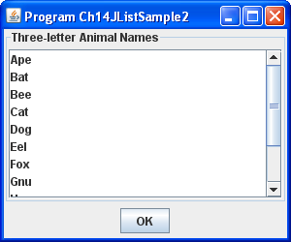
JList
Hampir sama dengan JComboBox, tetapi memungkinkan pemilihan item lebih dari 1.

Slide 10
class Ch14JListSample extends JFrame {
public Ch14JListSample() {
Container contentPane;
JPanel listPanel, okPanel;
JList list;
JButton okButton;
String[] names = {"Ape", "Bat", "Bee", "Cat",
"Dog", "Eel", "Fox", "Gnu",
"Hen", "Man", "Sow", "Yak"};
//set the frame properties
setSize (500,300);
setTitle ("Program Ch14JListSample2");
setLocation (20,20);
contentPane = getContentPane( );
contentPane.setBackground(Color.white);
contentPane.setLayout(new BorderLayout());
//create and place a JList
listPanel = new JPanel(new GridLayout(0,1));
listPanel.setBorder(BorderFactory.createTitledBorder("Three-letter Animal Names"));
list = new JList(names);
listPanel.add(new JScrollPane(list));
list.setSelectionMode(ListSelectionModel.MULTIPLE_INTERVAL_SELECTION);
//this is default, so the explicit call is not necessary
//create and place the OK button
okPanel = new JPanel(new FlowLayout());
okButton = new JButton("OK");
okPanel.add(okButton);
contentPane.add(listPanel, BorderLayout.CENTER);
contentPane.add(okPanel, BorderLayout.SOUTH);
//register 'Exit upon closing' as a default close operation
setDefaultCloseOperation( EXIT_ON_CLOSE );
}
public static void main(String[] args) {
Ch14JListSample frame = new Ch14JListSample();
frame.setVisible(true);
}

Slide 11
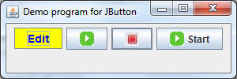
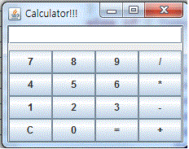

JButton
Button sering kita jumpai dalam berbagai aplikasi berbasis gui, kita sering menggunakanya sebagai interface untuk melakukan eksekusi suatu perintah

Slide 12
class Ch14JButtonFrame extends JFrame {
public Ch14JButtonFrame() {
Jbutton buton;
Container contentPane = getContentPane( );
contentPane.setLayout(new FlowLayout());
//set the frame properties
setSize ( 500,300);
setResizable ( false );
setTitle ( "Program Ch7JButtonFrame" );
setLocation ( 20, 20);
//create and place two buttons on the frame's content pane
button = new JButton("Click Me");
button.setSize(80, 30);
contentPane.add(button);
//register 'Exit upon closing' as a default close operation
setDefaultCloseOperation( EXIT_ON_CLOSE );
}
public static void main(String[] args) {
Ch14JButtonFrame frame = new Ch14JButtonFrame();
frame.setVisible(true);
}
}

Slide 13
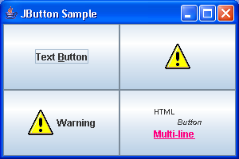
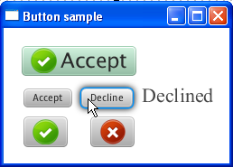
Komponen JButton
Dalam JButton selain teks dapat juga menampilkan gambar icon.
Dalam satu JButton dapat ditentukan beberapa icon. Masing-masing icon dapat diset untuk keadaan enabled, disabled, pressed dan roll-over.
Dapat juga menentukan mnemonic, yang berfungsi sebagai keyboard-shortcut untuk mengaktifkan JButton (selain dengan klik mouse).

Slide 14
Macam-macam Property Icon JButton
Ada beberapa macam property icon yang dapat diset untuk JButton: icon, selectedIcon, disabledIcon, disabledSelectedIcon, pressedIcon, rolloverIcon, rolloverSelectedIcon.
icon dan selectedIcon, merupakan icon default untuk JButton.
disabledIcon dan disabledSelectedIcon, merupakan icon yang ditampilkan ketika JButton dalam keadaan disabled.
pressedIcon, merupakan icon yang ditampilkan ketika JButton sedang ditekan.
rolloverIcon dan rolloverSelectedIcon, merupakan icon yang ditampilkan dalam JButton ketika kursor mouse sedang melintas di atas JButton.

Slide 15
class Ch14JButtonFrameIcon extends JFrame {
public Ch14JButtonFrameIcon() {
Jbutton buton;
Container contentPane = getContentPane( );
contentPane.setLayout(new FlowLayout());
//set the frame properties
setSize ( 500,300);
setResizable ( false );
setTitle ( "Program Ch7JButtonFrame" );
setLocation ( 20, 20);
//create and place two buttons on the frame's content pane
button = new JButton("Click Me");
button.setSize(80, 30);
contentPane.add(button);
button2 = new JButton(new ImageIcon("f:\\accept.jpg"));
button2.setSize(80,30);
contentPane.add(button2);
//register 'Exit upon closing' as a default close operation
setDefaultCloseOperation( EXIT_ON_CLOSE );
}
public static void main(String[] args) {
Ch14JButtonFrameIcon frame = new Ch14JButtonFrameIcon();
frame.setVisible(true);
}
}

Slide 16
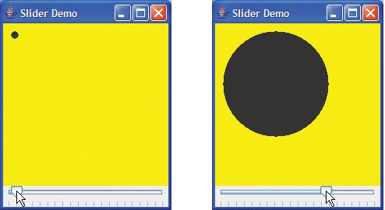
JSlider
Memberikan kemampuan pengguna untuk memilih suatu jangkauan nilai integer tertentu.
JSlider dapat memiliki orientasi horisontal maupun vertikal
Horisontal : nilai minimum berada di kiri dan nilai maksimum berada di kanan
Vertikal : Nilai minimum berada di bawah dan nilai maksimum berada di atas.
Nilai minimum dan maksimum dapat dibalik dengan menggunakan method setInverted.

Slide 17
class Ch14JSliderSample extends Jframe{
public Ch14JSliderSample() {
Container contentPane;
JPanel sliderPanel;
//set the frame properties
setSize (500,300
setTitle ("Program Ch14JListSample");
setLocation (20,20);
contentPane = getContentPane( );
contentPane.setBackground(Color.white);
contentPane.setLayout(new BorderLayout());
//create and place a JList
sliderPanel = new JPanel(new FlowLayout());
sliderPanel.setBorder(
BorderFactory.createTitledBorder("RGB Color Selection"));
redSlider = createSlider(255);
greenSlider = createSlider(255);
blueSlider = createSlider(255);
sliderPanel.add(redSlider);
sliderPanel.add(greenSlider);
sliderPanel.add(blueSlider);
colorPanel = new JPanel( );
colorPanel.setBackground(Color.white);
colorPanel.setBorder(BorderFactory.createLoweredBevelBorder());
contentPane.add(colorPanel, BorderLayout.CENTER);
contentPane.add(sliderPanel, BorderLayout.WEST);
//register 'Exit upon closing' as a default close operation
setDefaultCloseOperation( EXIT_ON_CLOSE );
}
public static void main(String[] args) {
Ch14JSliderSample frame = new Ch14JSliderSample();
frame.setVisible(true);
}

Slide 18
private JSlider createSlider(int value ) {
JSlider slider = new JSlider();
slider.setOrientation(JSlider.VERTICAL);
slider.setPaintLabels(true);
slider.setPaintTicks(true);
slider.setMinimum(0);
slider.setMaximum(255);
slider.setValue(value);
slider.setMajorTickSpacing(50);
slider.setMinorTickSpacing(25);
return slider;
}

Slide 19
Komponen JCheckBox
Komponen JCheckBox merepresentasikan versi Swing dari check-box.
Check-box biasanya dipakai untuk menyatakan keadaan true/false, on/off, terpilih/tidak, ada/tidak, atau semacamnya.
Check-box dapat diletakkan dalam ButtonGrup, tetapi ini tidak mempengaruhi keadaannya.
Setiap check-box dalam ButtonGrup bebas dipilih atau tidak, tidak terpengaruh oleh check-box lainnya.
Sama seperti JButton, JCheckBox juga dapat memiliki icon dan mnemonic.

Slide 20
class Ch14JCheckBoxSample1 extends Jframe{
public Ch14JCheckBoxSample1() {
Container contentPane;
JPanel checkPanel, okPanel;
JButton okButton;
String[] btnText = {"Java", "C++", "Smalltalk", "Ada"};
//set the frame properties
setSize (500,300);
setTitle ("Program Ch14JCheckBoxSample1");
setLocation (20,20);
contentPane = getContentPane( );
contentPane.setBackground(Color.white);
contentPane.setLayout(new BorderLayout());
//create and place four checkboxes
checkPanel = new JPanel(new GridLayout(0,1));
checkPanel.setBorder(BorderFactory.createTitledBorder("Can Program In"));
checkBox = new JCheckBox[btnText.length];
for (int i = 0; i < checkBox.length; i++) {
checkBox[i] = new JCheckBox(btnText[i]);
checkPanel.add(checkBox[i]);
}
//create and place the OK button
okPanel = new JPanel(new FlowLayout());
okButton = new JButton("OK");
okPanel.add(okButton);
contentPane.add(checkPanel, BorderLayout.CENTER);
contentPane.add(okPanel, BorderLayout.SOUTH);
//register 'Exit upon closing' as a default close operation
setDefaultCloseOperation( EXIT_ON_CLOSE );
}
public static void main(String[] args) {
Ch14JCheckBoxSample1 frame = new Ch14JCheckBoxSample1();
frame.setVisible(true);
}

Slide 21
Komponen JRadioButton
Sama seperti JCheckBox, class javax.swing.JRadioButton juga diturunkan dari class javax.swing.JToggleButton, yang kemudian diturunkan dari class javax.swing.AbstractButton.
Komponen JRadioButton merepresentasikan versi Swing dari radio-button.
Radio-button biasanya dipakai untuk menyatakan keadaan true/false, on/off, terpilih/tidak, ada/tidak, atau semacamnya.
Bedanya dengan check-box, radio-button memungkinkan kita untuk memilih "satu dari beberapa" pilihan.
Misalnya, beberapa radio-button yang diletakkan dalam ButtonGroup memungkinkan situasi eksklusif, di mana hanya satu radio-button yang boleh terpilih pada satu saat.
Sama seperti JButton dan JCheckBox, JRadioButton juga dapat memiliki icon dan mnemonic

Slide 22
class Ch14JRadioButtonSample extends Jframe
public static void main(String[] args) {
Ch14JRadioButtonSample frame = new Ch14JRadioButtonSample();
frame.setVisible(true);
}
public Ch14JRadioButtonSample() {
Container contentPane;
JPanel radioPanel, okPanel;
ButtonGroup languageGroup;
JButton okButton;
String[] btnText = {"Java", "C++", "Smalltalk", "Ada"};
//set the frame properties
setSize (500,300);
setTitle ("Program Ch14JRadioButton");
setLocation (20,20);
contentPane = getContentPane( );
contentPane.setBackground(Color.white);
contentPane.setLayout(new BorderLayout());
//create and place four radio buttons
radioPanel = new JPanel(new GridLayout(0,1));
radioPanel.setBorder(BorderFactory.createTitledBorder("Pick your favorite"));
languageGroup = new ButtonGroup();
radioButton = new JRadioButton[btnText.length];
for (int i = 0; i < radioButton.length; i++) {
radioButton[i] = new JRadioButton(btnText[i]);
radioButton[i].addItemListener(this);
languageGroup.add(radioButton[i]);
radioPanel.add(radioButton[i]);
}
radioButton[0].setSelected(true);
//create and place the OK button
okPanel = new JPanel(new FlowLayout());
okButton = new JButton("OK");
okButton.addActionListener(this);
okPanel.add(okButton);
contentPane.add(radioPanel, BorderLayout.CENTER);
contentPane.add(okPanel, BorderLayout.SOUTH);
//register 'Exit upon closing' as a default close operation
setDefaultCloseOperation( EXIT_ON_CLOSE );
}

Slide 23

Q&A
We are done ... If you still want to know more, please ask.

